Slide 1
Векторная оптимизация
Цель: освоение навыков решения задач векторной оптимизации.
Задачи:
построение математической модели задач векторной оптимизации;
освоение навыков решения задач векторной оптимизации.

Slide 2
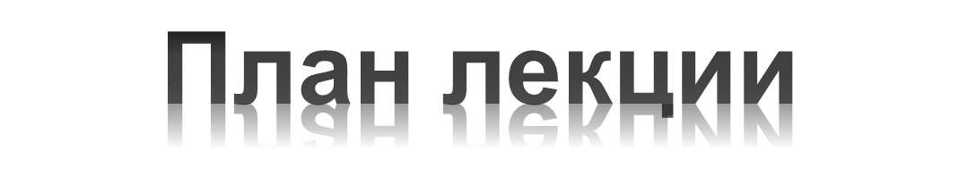
Постановка задачи векторной оптимизации;
Оптимальность по Парето;
Оптимальность по Нэшу.

Slide 3

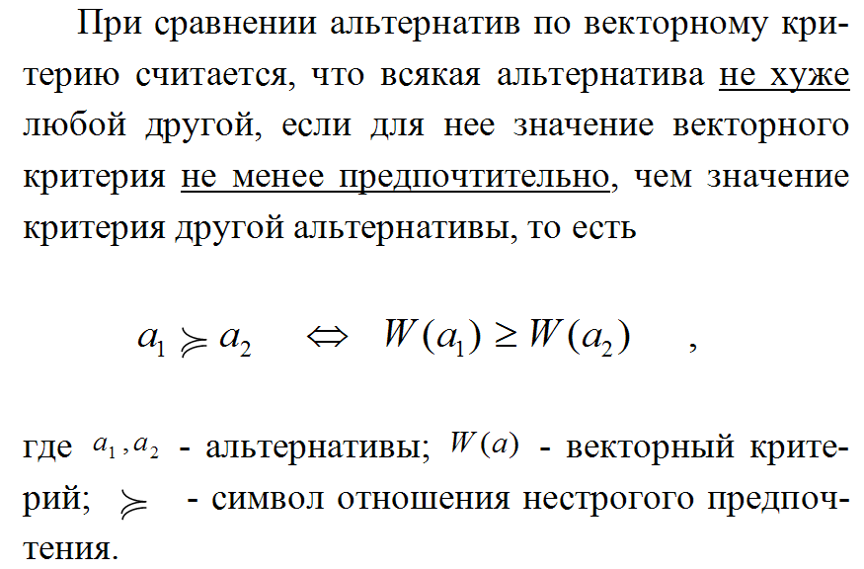

Slide 4
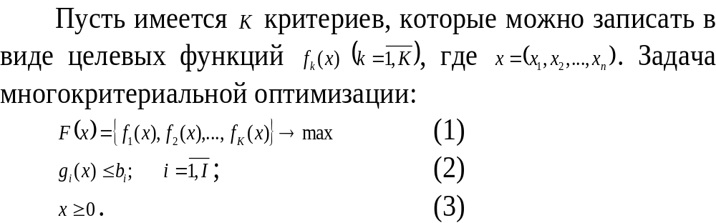
Векторная оптимизация
Постановка задачи векторной оптимизации
Эффективность функционирования многих систем оценивается, как правило, несколькими критериями. Математической формой критерия эффективности в оптимизационных математических задачах является целевая функция.

Slide 5
Типы многокритериальных задач
Задачи оптимизации на множестве целей, каждая из которых должна быть учтена при выборе оптимального решения (критериями служит ряд экономических показателей).
Задачи оптимизации на множестве объектов, качество функционирования каждого из которых оценивается самостоятельным критерием (Для каждого предприятия критерием оптимальности является степень удовлетворения его потребности в ресурсе , величина прибыли или другой показатель. Для планирующего органа критерием выступает вектор локальных приоритетов предприятий.).

Slide 6
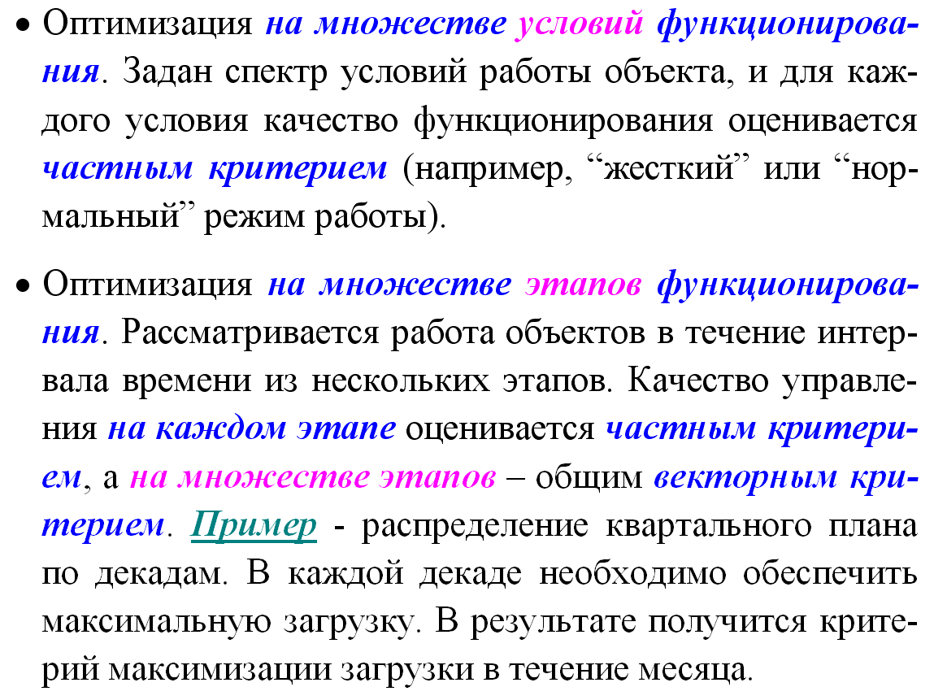
Типы многокритериальных задач

Slide 7
К задачам векторной оптимизации приходят в следующих случаях:
Качество моделируемого процесса нужно оценить с точки зрения нескольких показателей. Это могут быть прибыль, себестоимость, рентабельность и т.д.
Моделируемый процесс представляет собой составляющую нескольких процессов (частей), и каждая из этих частей имеет свой критерий качества.
Моделируемый процесс расчленяется на несколько шагов и на каждом шаге его качество определяется своей функцией. (Например, на отдельных временных промежутках)

Slide 8
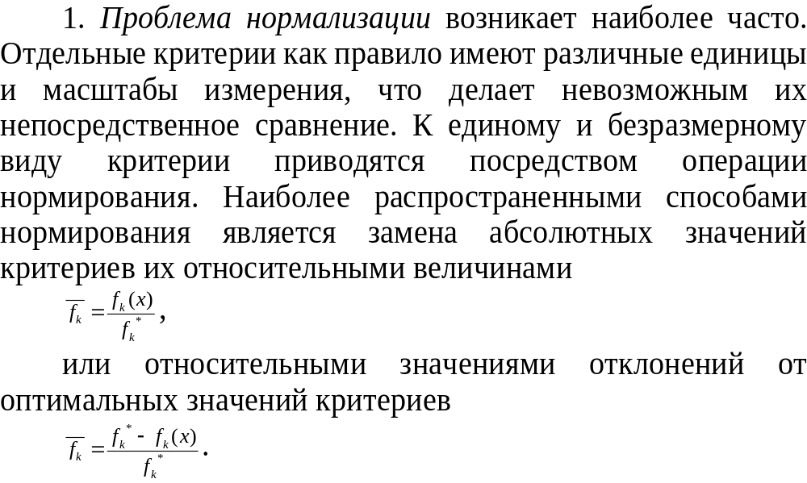
Проблемы при решении многокритериальных задач

Slide 9
Проблемы при решении многокритериальных задач
2. Проблема учета приоритета критериев встает, если критерии имеют различную значимость. В этом случае необходимо найти математическое определение приоритета и степень его влияния на решение задачи.
3. Проблема определения области компромисса возникает при решении многомерных нелинейных задач, поэтому для их решения необходимо применять методы, гарантирующие эффективное решение.

Slide 10
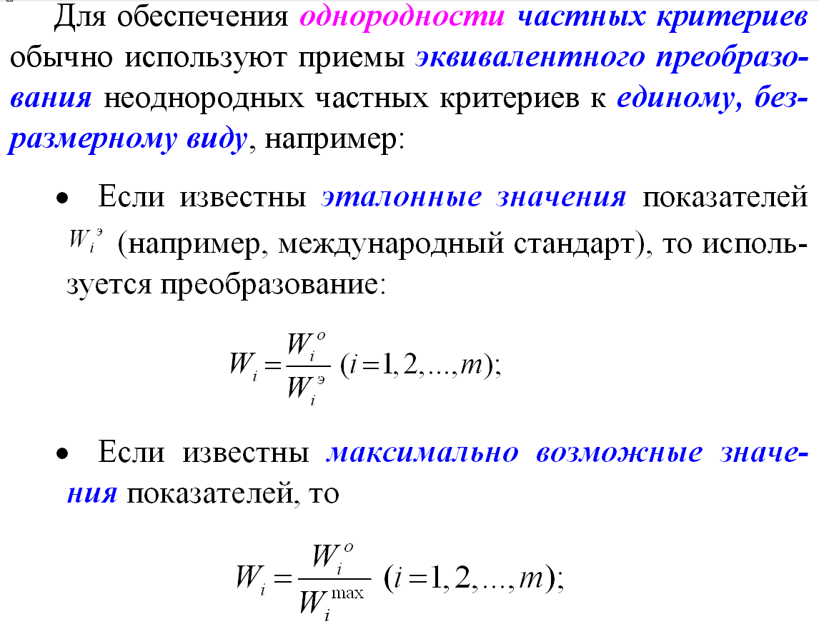

Slide 11
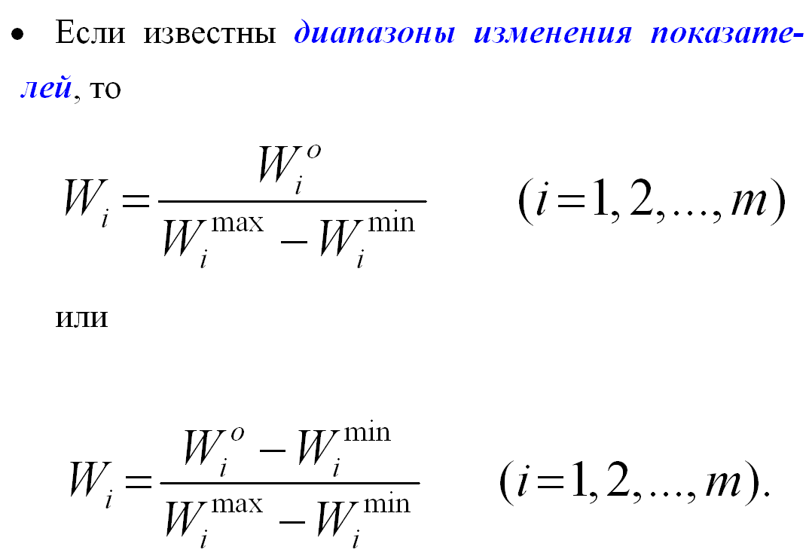

Slide 12
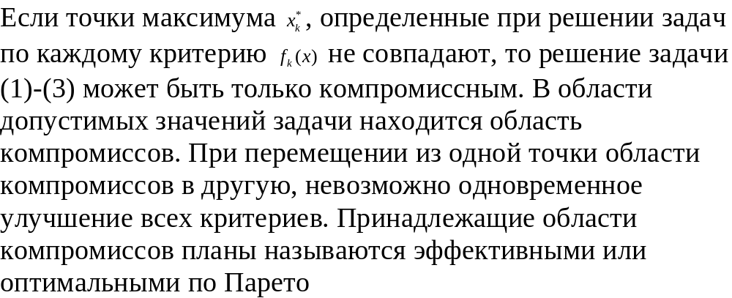
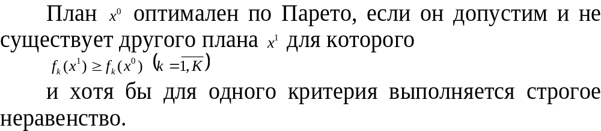
Оптимальность по Парето

Slide 13
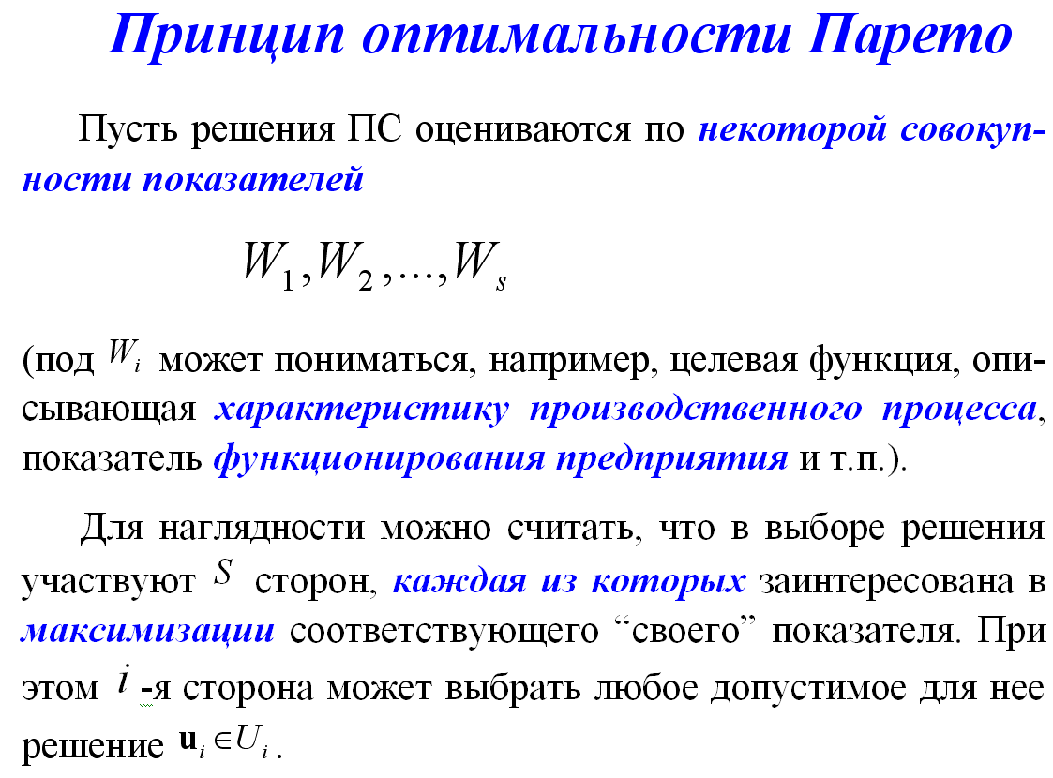

Slide 14
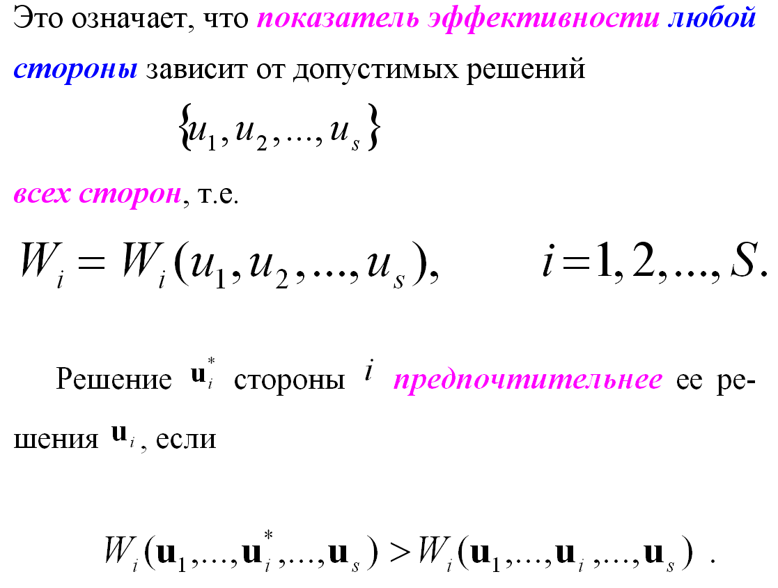

Slide 15
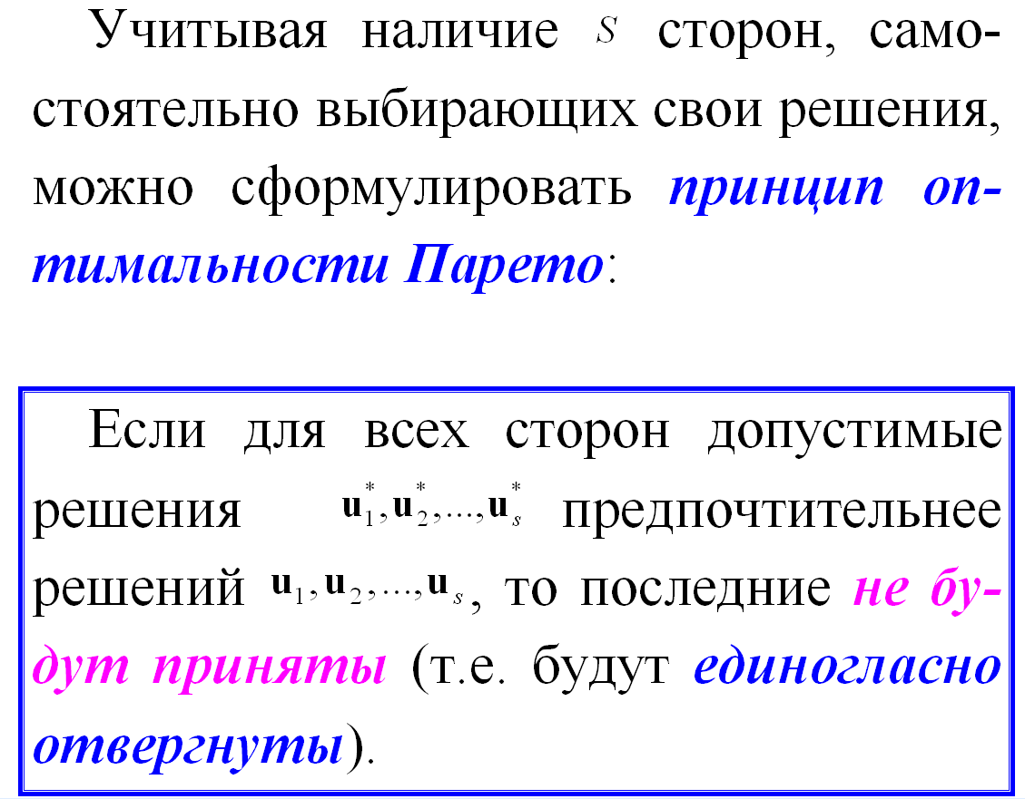

Slide 16
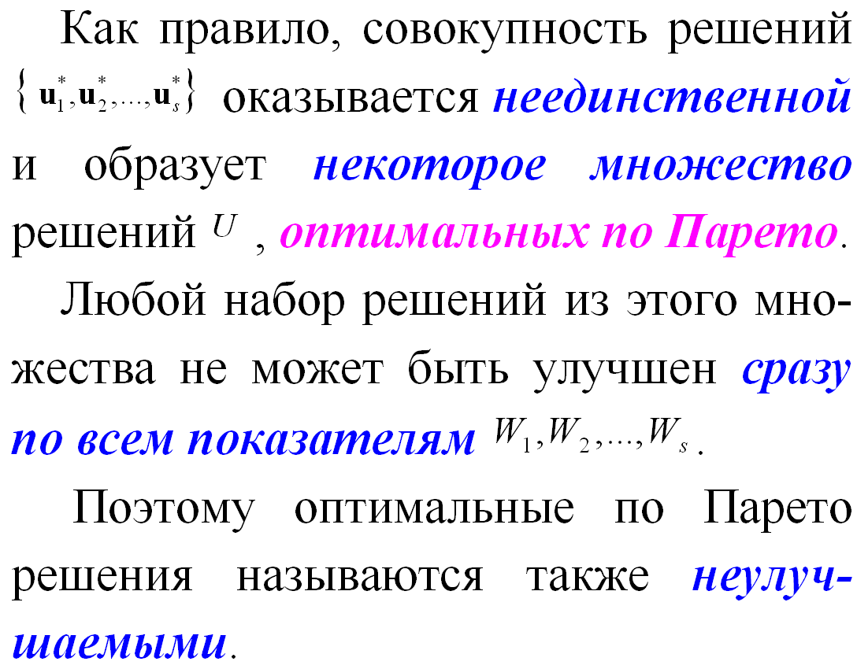

Slide 17
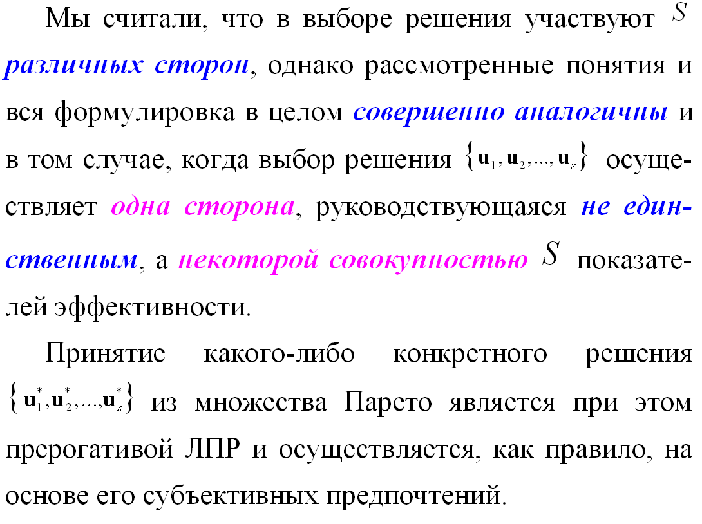

Slide 18
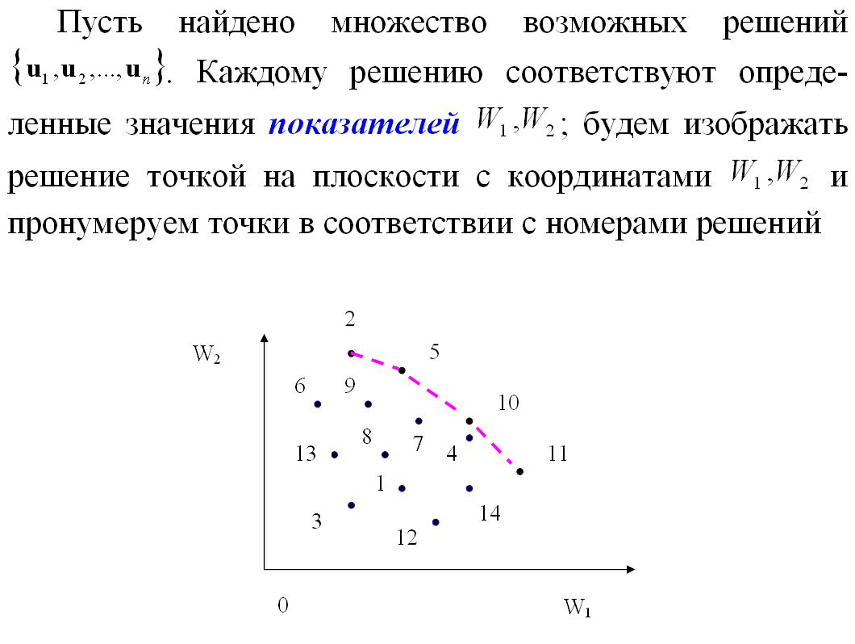

Slide 19
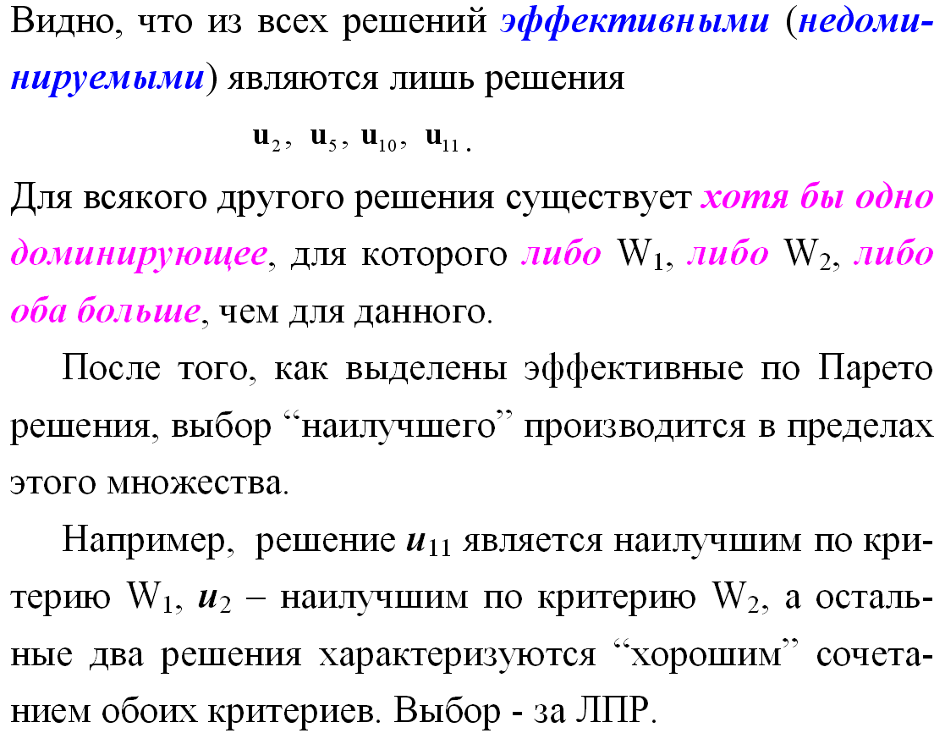

Slide 20
Принцип равновесия по Нэшу
Пусть все стороны выбрали решения, оптимальные по Парето (назовем эту ситуацию оптимальной по Парето). Согласно принципу оптимальности Парето, все стороны, действуя совместно, не могут увеличить эффективность своих решений. Ситуации, оптимальные по Парето, не обладают устойчивостью по отношению к отклонениям от них какой-либо стороны.
Необходим поиск таких ситуаций, отклонение от которых было бы невыгодным ни для одной из сторон по-отдельности.
Существование ситуаций, являющихся устойчивыми в смысле невыгодности отклонения от них ни одной из сторон, приводит к принципу равновесия по Нэшу.

Slide 21
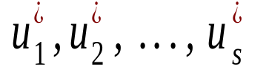
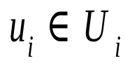
Принцип равновесия по Нэшу
Ситуацию, характеризующуюся набором решений
называют равновесной по Нэшу, если для всех
справедливо неравенство
Из определения ситуации равновесия по Нэшу следует, что ни одна из них не заинтересована в изменении решения входящего в ситуацию равновесия, если все остальные стороны сохраняют решения, соответствующие этой ситуации.

